Slide 1
AC-IoT UFMA
AC
IoT
Operacao distribuida para 1.000 salas
Monitoramento, automacao e controle de ar-condicionado com MQTT, dashboard web e integracao InterSCity.
Sensores
telemetria por sala
v
1.000
40
8
20/s
MQTT + Bridge
salas simuladas
blocos operacionais
workers HTTP
limite IC
fluxo assíncrono
v
InterSCity
catalog/adaptor/collector
Deck atualizado em 15/06/2026

Slide 2
01 | Objetivo
visao executiva
O sistema transforma telemetria de salas em operacao acionavel
Problema operacional
Resposta do AC-IoT
Valor da integracao IC
Ar-condicionado e iluminacao precisam responder a presenca, conforto termico e setpoints sem depender de acao manual sala a sala.
Um cockpit monitora 1.000 salas, agrupa blocos, mostra alertas e envia comandos por MQTT para salas, blocos ou filtros.
A bridge publica dados no InterSCity para interoperabilidade urbana e consulta externa do historico de telemetria.
Principios do desenho
Tempo real local via MQTT e WebSocket.
Tese do sistema
Automacao por presenca, temperatura, setpoint e sala vazia.
O AC-IoT UFMA ja opera como plataforma distribuida local; a integracao externa depende da disponibilidade atual do InterSCity.
Comandos em massa com escopo controlado.
Transparencia do estado InterSCity: OK, instavel ou sem resposta.
AC-IoT UFMA | Sistema distribuido IoT + InterSCity

Slide 3
02 | Arquitetura
1.000 salas
Fluxo distribuido: sensores, broker, cockpit, bridge e InterSCity
Simulador C++
Mosquitto
Painel Web
1.000 salas
publicacao a cada 30 s
>
broker MQTT
TCP 1883 / WS 9001
>
Nginx + WebSocket
operacao ao vivo
Operador
ac-iot/+/sensores
MQTT WebSocket
<
consulta sala
aplica comandos
analisa metricas
<
v
Bridge C++
InterSCity UFMA
8 workers HTTP
fila 20.000 itens
>
catalog
adaptor
collector
$share bridge
HTTPS REST
A separacao em processos independentes permite evoluir simulacao, broker, bridge, painel e automacao sem acoplamento direto.
AC-IoT UFMA | Sistema distribuido IoT + InterSCity

Slide 4
03 | Comunicacao InterSCity
ponto de integracao
A bridge traduz MQTT em chamadas REST para catalog, adaptor e collector
Catalog
>
capabilities
resources
Controle de carga
MQTT sensores
Bridge C++
payload por sala
ac-iot/+/sensores
>
normaliza dados
UUID deterministico
8 workers HTTP
rate limit 20 req/s
retry em falhas 5xx
Adaptor
>
POST data
telemetria atual
Observabilidade
metricas no topico
ac-iot/system/bridge_metrics
consumidas pelo dashboard
Collector
>
GET data/last
consulta do operador
Estado visual
verde = sucesso atual
amarelo = instavel
cinza = sem metrica
A integracao nao bloqueia o MQTT: quando o InterSCity oscila, o sistema local continua operando e a bridge tenta retomar.
AC-IoT UFMA | Sistema distribuido IoT + InterSCity

Slide 5
04 | Painel operacional
web em tempo real
Cockpit para operar salas, blocos e comandos em massa
1.000
40
25
3-5%
Telemetria ao vivo
salas online
blocos
salas/bloco
temp critica alvo
Busca por sala/bloco, filtros por estado, heartbeat, presenca, AC, luz e temperatura critica.
Blocos Operacionais
Comando em massa
Escopos: todas as salas, bloco selecionado, filtro atual, temperatura critica ou sala selecionada.
B01
B02
B03
B04
0 crit
0 crit
1 crit
0 crit
B05
B06
B07
B08
0 crit
0 crit
0 crit
1 crit
Sala selecionada
B09
B10
B11
B12
Detalhe operacional e consulta da ultima leitura no InterSCity sem confundir com o status global.
0 crit
0 crit
0 crit
0 crit
AC-IoT UFMA | Sistema distribuido IoT + InterSCity

Slide 6
05 | Metricas do sistema
amostra runtime
Indicadores amarram operacao local e estado do InterSCity
1.000
61.330
2.966
1.000
8
20/s
salas simuladas
envios IC historicos
falhas IC
fila bridge
workers HTTP
rate limit
publicacao MQTT ativa
sent acumulado
failed acumulado
queue_size atual
paralelismo
MAX_RPS
Saude atual da integracao
Fila e capacidade
MQTT local OK
IC instavel
last_ok=false
5%
Leitura correta: o sistema distribuido local segue em tempo real; o InterSCity tem historico de sucesso, mas a API remota nao respondeu na verificacao atual.
queue_size=1.000 de queue_max=20.000. Ha margem de fila, mas a taxa atual ao IC e 0/s enquanto a API remota nao responde.
AC-IoT UFMA | Sistema distribuido IoT + InterSCity

Slide 7
06 | Logica operacional
sala a sala
Automacao por presenca e conforto termico reduz acao manual
Sala ocupada
>
Temperatura critica
Criterio critico
liga luz
apos segundos avalia AC
>= 30% acima do setpoint
com presenca
Sensor
Somente conta quando ha pessoas presentes e o AC esta desligado ou com setpoint alto.
presenca
temperatura
umidade/lux
>
v
Sala vazia
>
Comando operador
Atualizacao dinamica
apos segundos
apaga luz e AC
corrige setpoint
para escopo escolhido
A lista de salas criticas muda conforme novas medicoes dos sensores chegam pelo MQTT.
O objetivo e operar automaticamente o normal e deixar para o operador apenas as excecoes relevantes.
AC-IoT UFMA | Sistema distribuido IoT + InterSCity

Slide 8
07 | Sistemas distribuidos
Docker e Kubernetes
A solucao ja separa responsabilidades e permite escalar por componentes
Servicos independentes
Acoplamento por mensageria
Escala controlada
simulator, mosquitto, bridge, web e Node-RED sobem separadamente e se comunicam por rede.
MQTT desacopla produtores, consumidores, dashboard e bridge InterSCity.
Bridge usa fila, workers e rate limit; Kubernetes inclui HPA para o bridge.
Pod simulador
>
Bridge replica
>
shard 0
workers HTTP
EMQX/MQTT
>
InterSCity
>
broker
API remota
Pod simulador
>
Bridge replica
>
shard N
workers HTTP
AC-IoT UFMA | Sistema distribuido IoT + InterSCity

Slide 9
08 | Status e proximos passos
fechamento
O sistema local esta operacional; a disponibilidade remota do InterSCity deve ser monitorada
LOCAL OK
MQTT AO VIVO
IC INSTAVEL
Concluido
Evidencia atual
Risco operacional
Painel para 1.000 salas, filtros, blocos, temperatura critica, dashboard de metricas e link externo para o InterSCity.
Containers ativos, sensores MQTT chegando, bridge publicando metricas e historico de 61.330 envios ao InterSCity.
No momento da verificacao, a API remota InterSCity retornou timeout/last_ok=false. O sistema local segue operando.
Proximos passos sugeridos
Registrar janela de evidencias quando o InterSCity remoto voltar a responder.
Mensagem-chave
Adicionar alarme visual para fila alta ou sent_per_sec zerado por periodo prolongado.
Sistema distribuido local pronto; integracao externa observavel e resiliente.
Executar teste de carga com multiplas replicas do simulador e bridge.
Anexar prints do dashboard e logs ao relatorio final.
AC-IoT UFMA | Sistema distribuido IoT + InterSCity

Slide 10
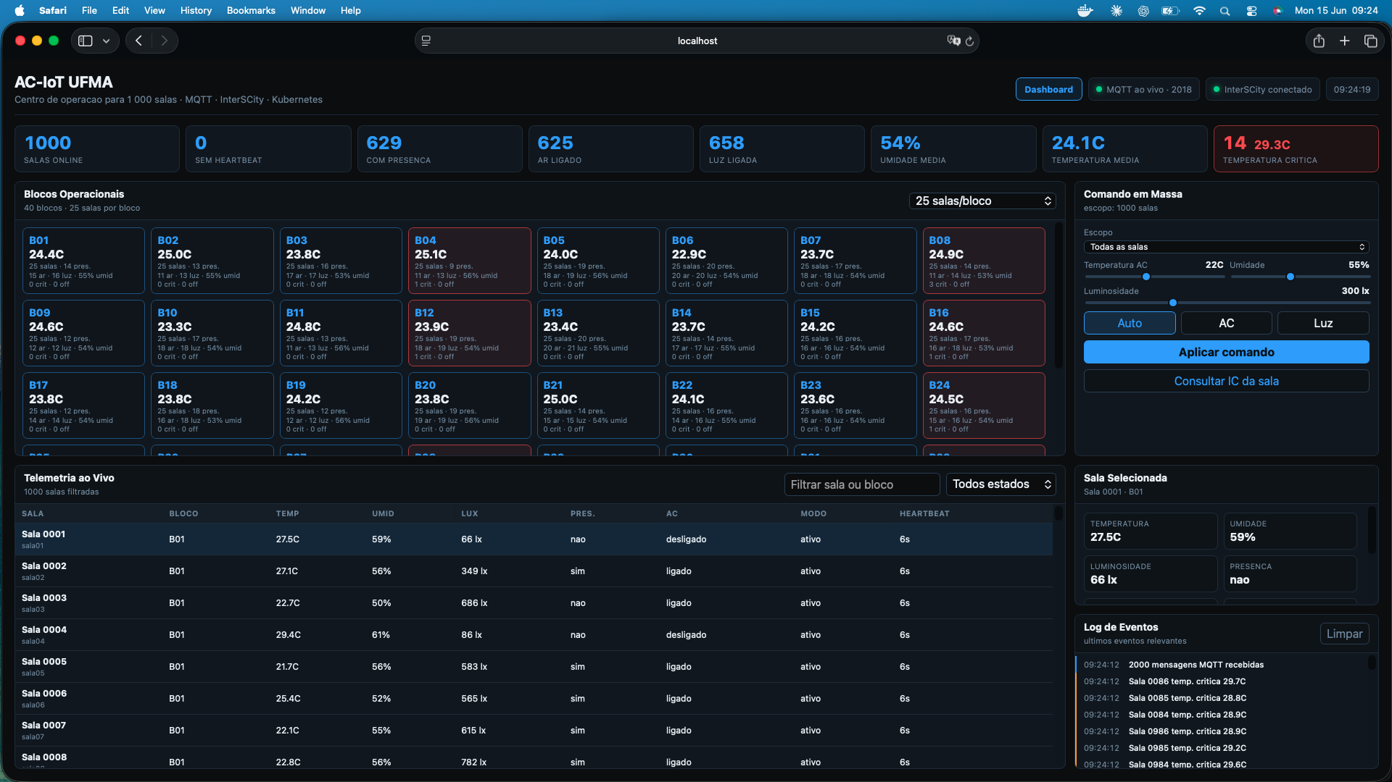

Slide 11
